Slide 1
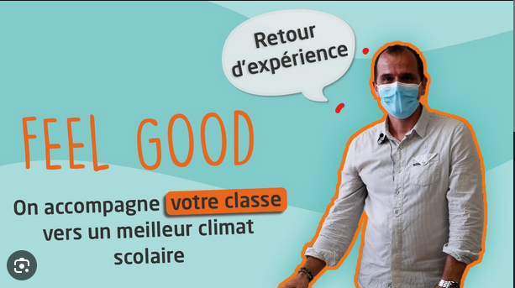
Εκπαιδευτικό μάθημα: Surviving digital
Ενότητα 4 - Ενίσχυση των ψυχοκοινωνικών δεξιοτήτων μαθητών 8/12 ετών: Πρόγραμμα Crips feel good.
www.survivingdigital.eu

Slide 2


Εισαγωγή
Στόχοι
Αντιμετώπιση δεξιοτήτων και μαθησιακά αποτελέσματα
Θεωρητικός η γνώση
Τεχνικές
Μελέτες περιπτώσεων και Δραστηριότητες
Συμβουλές και υποδείξεις

Slide 3
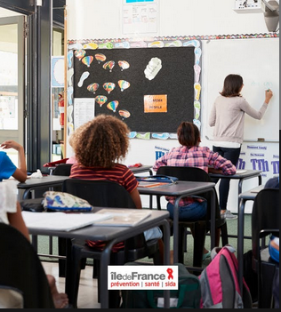
Εισαγωγή
Εμπνευσμένο από το έργο «Feel Good» για την ανάπτυξη των ψυχοκοινωνικών δεξιοτήτων των παιδιών στα σχολεία του Seine-et-Marne (77), του Seine-Saint-Denis (93) και του Val d'Oise (95) στη Γαλλία, με σκοπό την προώθηση της γενικής ευημερίας -να είναι και να βελτιώσει το σχολικό κλίμα. Στο Saint-Denis εφαρμόζεται από το 2022, θέλουμε να βοηθήσουμε τους επαγγελματίες να αναπτύξουν νέα προγράμματα κατάρτισης για γονείς και σε άλλα πλαίσια.
Αυτό το έργο περιλαμβάνει συγκεκριμένα την εκπαίδευση δασκάλων σχολείων για να συν-διευκολύνουν συνεδρίες με το CRIPS (Centre Régional Information Prévention Santé/SIDA) και την υποστήριξη των γονέων. Οι ψυχοκοινωνικές δεξιότητες είναι εγκάρσιες δεξιότητες όπως η επίλυση προβλημάτων, η ενσυναίσθηση και η διαχείριση συναισθημάτων.
Πρόοδος έργου:
- 2 ημέρες εκπαίδευσης για εθελοντές εκπαιδευτικούς CM1/CM2.
- 10 μονόωρα εργαστήρια με παιδιά, με επικεφαλής τον εθελοντή δάσκαλο.
Χρησιμοποιώντας αυτή τη μέθοδο και εκτός σχολείου, μπορούμε να βοηθήσουμε πολλές περισσότερες οικογένειες να χρησιμοποιήσουν τις ίδιες στρατηγικές και τεχνικές για να βελτιώσουν τη σχέση γονέα-παιδιού και κυρίως να βοηθήσουμε αυτά τα παιδιά να χρησιμοποιούν οθόνες όλο και καλύτερα.

Slide 4

Στόχοι
Ο στόχος αυτού του έργου είναι να παρέχει μια βάση συναισθηματικών, κοινωνικών και γνωστικών δεξιοτήτων θεμελιωδών για την εκπαιδευτική επιτυχία και τη συνολική ευημερία των παιδιών 8-12 ετών.
Κινητοποιείται το παγκόσμιο περιβάλλον του παιδιού (γονείς, δάσκαλοι, συνομήλικοι) προκειμένου να αυξηθεί η αποτελεσματικότητα της παρέμβασης.
Παρουσιάσεις του προγράμματος
https://www.lecrips-idf.net/le-coin-des-pros/projets-realises-avec-nos-partenaires/feel-good-100-bien-etre-un-partenariat-ars
https://www.youtube.com/watch?v=CNHI-3CFRys&embeds_referring_euri=https%3A%2F%2Fwww.lecrips-idf.net%2F&source_ve_path=OTY3MTQ&feature=emb_imp_woyt

Slide 5
Απευθυνόμενες δεξιότητες
01
Γνωστικές δεξιότητες: ικανότητα να δίνει κανείς προσοχή στον εαυτό του
02
Γνωστικές δεξιότητες: ικανότητα διαχείρισης των παρορμήσεων κάποιου
03
Γνωστικές δεξιότητες: ικανότητα για υπεύθυνες επιλογές
04
Συναισθηματικές δεξιότητες: κατανόηση των συναισθημάτων και του στρες, διαχείριση των συναισθημάτων του, ρύθμιση του άγχους του στην καθημερινή ζωή...
05
Κοινωνικές δεξιότητες: ανάπτυξη κοινωνικών συνδέσεων, γνώση του πώς να ζητήσετε βοήθεια, δεξιότητες ενσυναίσθησης ακρόασης...

Slide 6
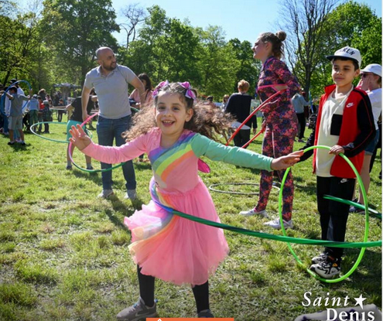
Ποια είναι τα μαθησιακά αποτελέσματα;
Με την ολοκλήρωση της εκπαίδευσης των εκπαιδευτικών, θα πρέπει να είστε σε θέση:
- Κατανόηση της έννοιας των δεξιοτήτων ζωής. κοινωνικές, γνωστικές και συναισθηματικές δεξιότητες.
- Κατανοήστε την έννοια των «Δυνατών» στη θετική ψυχολογία.
- Μάθετε πώς να υιοθετείτε τη στάση του συντονιστή με μια ομάδα.
- Μάθετε πώς να διευκολύνετε τα 10 εργαστήρια ψυχοκοινωνικών δεξιοτήτων του προγράμματος «Feel Good».
Στο τέλος των 10 εργαστηρίων που συνδιοργανώθηκαν από τον εθελοντή δάσκαλο και τον εξωτερικό συντονιστή, τα παιδιά θα πρέπει να αισθάνονται βελτιώσεις σε:
- Τις δικές τους ψυχοκοινωνικές δεξιότητες (γνωστικές, κοινωνικές και συναισθηματικές).
- Σχολικό κλίμα: ευεξία στο σχολείο, συναισθήματα και σχέσεις.

Slide 7
Θεωρητικές γνώσεις
«Οι δεξιότητες ζωής είναι η ικανότητα ενός ατόμου να ανταποκρίνεται αποτελεσματικά στις απαιτήσεις και τις προκλήσεις της καθημερινής ζωής. Είναι η ικανότητα ενός ατόμου να διατηρεί μια κατάσταση ψυχικής ευεξίας, συμπεριφερόμενος κατάλληλα και θετικά στις σχέσεις του με τους άλλους. πολιτισμός και περιβάλλον [Παγκόσμια Οργάνωση Υγείας (ΠΟΥ), 1993]
Το πλαίσιο αναφοράς Santé Publique France του 2022, βασισμένο σε μια σύνθεση βιβλιογραφίας και με την υποστήριξη μιας επιτροπής ερευνητών και επαγγελματιών πρόληψης, έχει εμπλουτίσει αυτήν την έννοια παραθέτοντας 21 δεξιότητες, δομημένες σε 3 κατηγορίες.
1η κατηγορία: Γνωστικές δεξιότητες: Ένα σύνολο ψυχολογικών δεξιοτήτων που περιλαμβάνει νοητικές δραστηριότητες που επιτρέπουν στους ανθρώπους να ενισχύουν τη δύναμή τους να ενεργούν (ενδυνάμωση*), προάγουν τη βέλτιστη ατομική λειτουργία και διατηρούν μια κατάσταση ψυχολογικής ευεξίας. Έχοντας αυτογνωσία [ - Αυτογνωσία (δυνατά σημεία και περιορισμοί, στόχοι, αξίες, εσωτερικός λόγος) - Ικανότητα κριτικής σκέψης (προκαταλήψεις, επιρροές) - Ικανότητα θετικής αυτοαξιολόγησης - Αυτογνωσία (ή επίγνωση)] - Αυτο- έλεγχος [ - Ικανότητα διαχείρισης παρορμήσεων - Ικανότητα επίτευξης στόχων - (ορισμός, προγραμματισμός) - Εποικοδομητική λήψη αποφάσεων [Ικανότητα υπεύθυνων επιλογών - Ικανότητα δημιουργικής επίλυσης προβλημάτων].
2η κατηγορία: Συναισθηματική ικανότητα: Ένα σύνολο ψυχολογικών δεξιοτήτων που περιλαμβάνει συναισθηματικές διαδικασίες και καταστάσεις που βοηθούν στη διατήρηση μιας κατάστασης ψυχολογικής ευεξίας, προάγουν τη βέλτιστη ατομική λειτουργία και ενδυνάμωση*. Έχοντας επίγνωση των συναισθημάτων και του στρες [-Κατανόηση των συναισθημάτων και του στρες - Αναγνώριση των συναισθημάτων και του στρες] Ρύθμιση των συναισθημάτων του [-Έκφραση συναισθημάτων με θετικό τρόπο - Διαχείριση συναισθημάτων (ιδιαίτερα των δύσκολων: θυμός, άγχος, θλίψη κ.λπ.)] Διαχείριση του στρες [Ρύθμιση του καθημερινού στρες - Δεξιότητες αντιμετώπισης σε αντίξοες καταστάσεις.
3η κατηγορία: Ένα σύνολο ψυχολογικών δεξιοτήτων που περιλαμβάνει σχεσιακές συμπεριφορές που επιτρέπουν σε κάποιον να αναπτύξει εποικοδομητικές αλληλεπιδράσεις, να ενισχύσει* και να διατηρήσει μια κατάσταση ψυχολογικής ευεξίας. Εποικοδομητική επικοινωνία [Δεξιότητες ενσυναίσθησης ακρόασης - Αποτελεσματική επικοινωνία (εκτίμηση, σαφής διατύπωση) - Ανάπτυξη εποικοδομητικών σχέσεων [ κοινωνικοί δεσμοί - προσέγγιση με άλλους, οικοδόμηση σχέσεων, δημιουργία φίλων] - Ανάπτυξη φιλοκοινωνικών στάσεων και συμπεριφοράς (αποδοχή, συνεργασία, συνεργασία, βοήθεια οι υπολοιποι)]. Επίλυση προβλημάτων [ - Γνωρίζοντας πώς να ζητάτε βοήθεια - Δεξιότητες διεκδίκησης και άρνησης - Επίλυση συγκρούσεων με εποικοδομητικό τρόπο.
Αυτές οι δεξιότητες συμβάλλουν στη μείωση των κινδύνων για την υγεία και αυξάνουν την ευελιξία και τις προσαρμοστικές ικανότητες των ατόμων (Eriksson & Lindström, 2008).
Έχει αποδειχθεί ότι για να είναι αποτελεσματικό, είναι απαραίτητο να αναπτύσσονται ψυχοκοινωνικές δεξιότητες από μικρή ηλικία, με συνεχή τρόπο και στα διαφορετικά περιβάλλοντα της ζωής (σχολείο, οικογένεια, ελεύθερος χρόνος κ.λπ.) ( https://www. promosante-idf.fr/dossier/cps ).

Slide 8

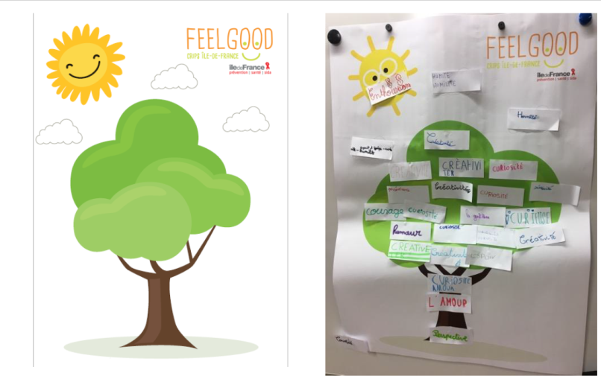
Τεχνικές
Στα εργαστήρια με τα παιδιά προτείνουμε τη μίμηση των συναισθημάτων για να αναγνωρίσουμε τα συναισθήματα σωματικά και να αποκτήσουμε λεξιλόγιο για την ένταση του συναισθήματος (απογοητευμένος, ενοχλημένος, θυμωμένος, οργή...). Επιπλέον, παρατίθεται ένα σύνολο τεχνικών για την έκφραση συναισθημάτων με την ομάδα. Τα παιδιά καλούνται να δοκιμάσουν τρόπους που δεν έχουν χρησιμοποιήσει μέχρι τώρα.
Πρακτικό παράδειγμα: Παίζω βιντεοπαιχνίδια και μου ζητείται να σταματήσω και να πάω για ύπνο.
1. Συναισθηματική ταύτιση: Νιώθω πιεσμένος (φόβος) και απογοήτευση (θυμός).
2. Προέλευση: Δεν είμαι σίγουρος αν θα μπορέσω να ολοκληρώσω το παιχνίδι μου σε εξέλιξη: άγχος. Περνάω καλά, θα ήθελα να συνεχίσω περισσότερο: απογοήτευση.
3. Συναισθηματική έκφραση: Μιλάω με τους γονείς μου γι' αυτό και προσπαθούμε να βρούμε έναν συμβιβασμό για τις επόμενες φορές: θα μου πουν την ώρα που έχω να παίξω, θα προειδοποιηθώ εκ των προτέρων. Μπορώ να επιλέξω το παιχνίδι μου σύμφωνα με αυτό. Επιλέγουμε μαζί ώρες που μπορώ να παίξω βιντεοπαιχνίδια μέσα στην εβδομάδα.

Slide 9
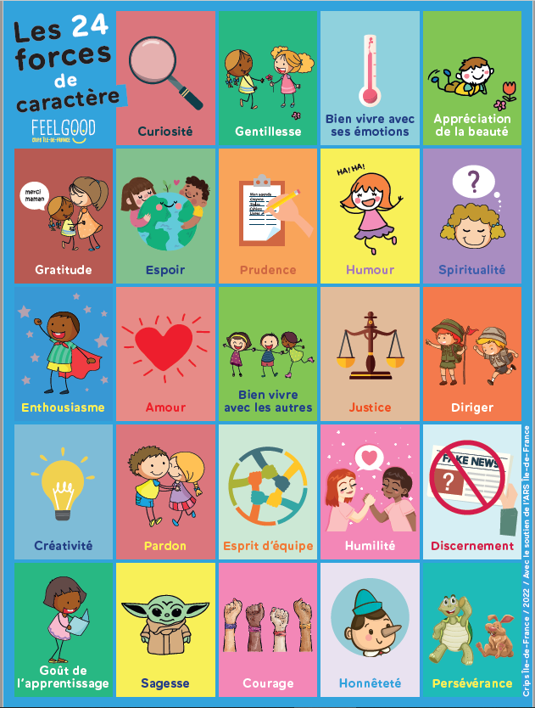
Δραστηριότητα 1: Παιχνίδι 24 δυνατών χαρακτήρων
Ομάδα στόχος: μια τάξη παιδιών 8/12
-> 1η χρήση
Τα παιδιά επιλέγουν τις τρεις μεγαλύτερες δυνάμεις τους που σχετίζονται με ένα παράδειγμα τη συγκεκριμένη χρήση αυτής της δύναμης σε καθημερινή βάση. Αυτά και τα μοιράζονται με άλλους σε μικρές ομάδες.
-> 2η χρήση
Τα παιδιά χωρίζονται σε ζευγάρια. Επιλέγουν μια κάρτα δύναμης με συγκεκριμένο παράδειγμα που αντιστοιχεί στον συμμαθητή τους. Στη συνέχεια θα μπορούν να το αντέξουν οικονομικά.
-> 3η χρήση
Τα παιδιά γράφουν τη δύναμη που έχουν λάβει σε ένα post-it και μπορούν, αν θέλουν, να κολλήσουν τη δύναμη στον πίνακα ή στην αφίσα. Όλα τα post-it θα σχηματίσουν το δέντρο των δυνατοτήτων της τάξης (αφίσα Δέντρο δυνατοτήτων που διατίθεται στον ιστότοπο Crips).
Μετά τις ασκήσεις, είναι σημαντικό να ενημερώνεστε με την ομάδα.
Ερωτήσεις που θα σας βοηθήσουν να αναγνωρίσετε τα δυνατά τους σημεία - Κατεβάστε το παιχνίδι με κάρτες: https://www.lecrips-idf.net/sites/default/files/2022-04/Feel_good_cartes_A4.pdf

Slide 10

Δραστηριότητα 2: ο τροχός των συναισθημάτων
Α) Ο τροχός της συναισθηματικής γλώσσας: όλοι οι μαθητές κόβουν τον μικρότερο τροχό. Ως τάξη προσπαθούν να βρουν 5 δυσάρεστα και 3 ευχάριστα συναισθήματα. Μόλις βρεθούν, τα παιδιά γράφουν τα συναισθήματα στα κουτιά σε αυτόν τον πρώτο τροχό.
Β) Τροχός αισθήσεων: τα παιδιά κόβουν τον δεύτερο τροχό. Ως ολόκληρη τάξη, οι δάσκαλοι προσπαθούν να αναδείξουν τις σωματικές αισθήσεις που μπορούμε να νιώσουμε όταν βιώνουμε συναισθήματα. Π.χ.: ένα κομμάτι στο λαιμό, μια καρδιά που χτυπάει...
Τα παιδιά γράφουν τις 8 σωματικές αισθήσεις στα κουτιά σε αυτόν τον δεύτερο τροχό.
Γ) Ο τροχός των αναγκών: τα παιδιά κόβουν τον τελευταίο τροχό και σημειώνουν τις διαφορετικές ανάγκες. Τέλος, κόβουν το βέλος και συνδέουν τους 3 τροχούς μαζί με το brad.
Τι νόημα έχει να κάνεις αυτή την άσκηση;
Έχει αποδειχθεί ότι όσο πιο εύκολα μπορούμε να αναγνωρίσουμε τα συναισθήματα και τις ανάγκες μας, τόσο καλύτερα είμαστε εξοπλισμένοι για να διαχειριστούμε το άγχος και τόσο πιο εύκολα μπορούμε να έχουμε πρόσβαση στα θετικά συναισθήματα.
Η εύρεση της κρυμμένης ανάγκης πίσω από το συναίσθημα βοηθά να το μειώσετε.

Slide 11
Συμβουλές και συμβουλές για επαγγελματίες
01
Δέσμευση: Συμμετοχή μόνο εθελοντών δασκάλων στο πρόγραμμα
02
Γονείς: οργανώστε την παρουσίαση του προγράμματος έτσι ώστε όλοι οι ενήλικες γύρω από το παιδί να έχουν το ίδιο μήνυμα
03
Διαχείριση χρόνου: Καθορίστε τις ημερομηνίες για τα 10 εργαστήρια όσο το δυνατόν νωρίτερα.
04
Debrief: ενσωματώστε συστηματικά τους χρόνους απολογισμού στο τέλος των εργαστηρίων κάνοντας απλές ερωτήσεις και ενθαρρύνοντας όλους να μιλήσουν
05
Υπομονή: η αλλαγή συμπεριφοράς απαιτεί χρόνο. Είναι όλο το πρόγραμμα (και τα 10 εργαστήρια) που θα φέρει αποτελέσματα.

Slide 12
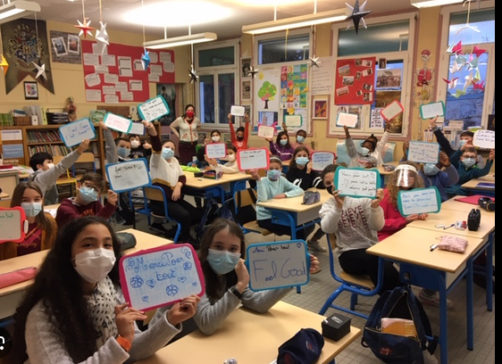

Επεξήγηση του προγράμματος και μαρτυρία εκπαιδευτικού που
συμμετείχε: https://www.youtube.com/watch?v=hLy8cTD6Wqw&t=8s
Τέλος ενότητας
Σας ευχαριστούμε που διαβάσατε αυτήν την ενότητα και ελπίζουμε να σας άρεσε και να μάθατε χρήσιμες πληροφορίες. Αυτή η ενότητα είναι μέρος του Surviving Digital Training Course, μπορείτε να βρείτε τις υπόλοιπες ενότητες στον ιστότοπό μας. Φροντίστε να ενημερώνεστε για το έργο ακολουθώντας μας στα κανάλια μας στα μέσα κοινωνικής δικτύωσης!
www.survivingdigital.eu

